Slide 1
HL7基础培训

Slide 2
目 录
HL7简介
信息模型
数据类型与词汇
RMIM
CDA R2
www.founderinternational.com
Page<number>

Slide 3
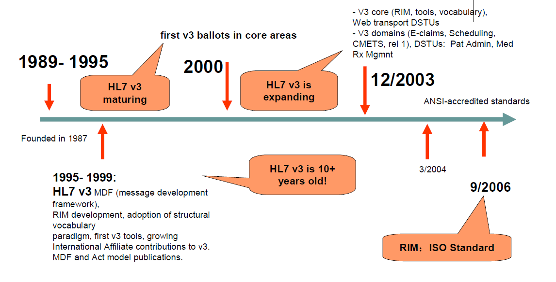
HL7简介
廣泛使用UML圖示來描述標準。
www.founderinternational.com
Page<number>

Slide 4
HL7简介
V2主要的問題點
V3 已修正
特別設計的方法論
太多的例外狀況
曖昧不明確 – 缺乏定義
人為保留作為與舊版本相容
不能明確指出或自動相容性測試
複雜，神秘的編碼規則
沒有標準的詞彙
www.founderinternational.com
Page<number>

Slide 5
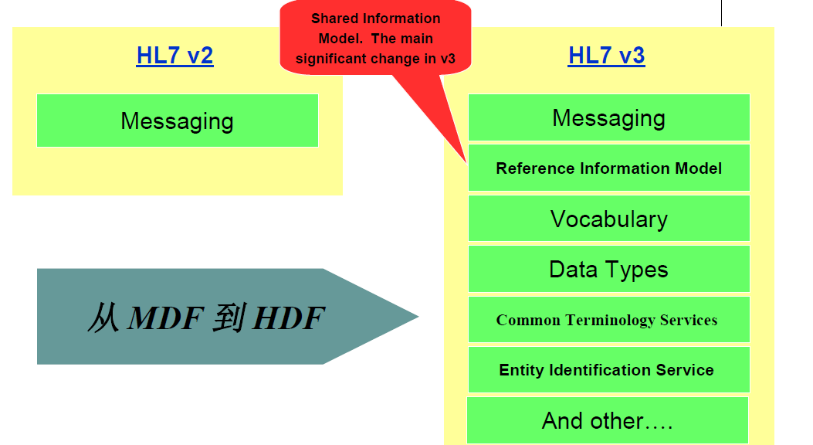
HL7简介
www.founderinternational.com
Page<number>

Slide 6
HL7 V2样例
www.founderinternational.com
Page<number>

Slide 7
HL7 V3样例
www.founderinternational.com
Page<number>

Slide 8
HL7简介
HL V3方法论
在标准化发展过程中采用现代化软件工程技术，如面向对象分析 设计、正规化建模技术
为信息标准提供高品质、易读性、可扩展性
结合抽象概念和行为模型，使用角色定义在严格的工作产品中
广泛使用UML图来描述标准
www.founderinternational.com
Page<number>

Slide 9
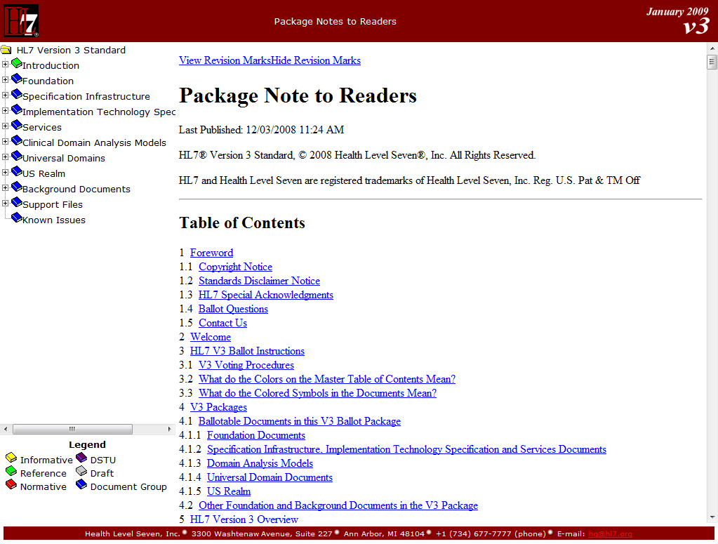
HL7简介
www.founderinternational.com
Page<number>

Slide 10
信息模型
The HL7 RIM是一个成熟的关于医疗应用的信息模型
已被接纳为ISO标准'ISO/HL7 21731:2006' 18 Sep 2006
HL7 RIM支持interfaces and system design
不仅仅为定义messages 使用, 还支持CDR/E.H.R. applications,
Structured Documents, templates, rules, etc.
不仅仅涉及clinical 还覆盖patient administrative, financial, public
health, genomics
不仅仅是一个MDF (message development framework), 还是HDF
(health development framework)
www.founderinternational.com
Page<number>

Slide 11
信息模型
Act_Relationship
  Connects Acts.
Participation
  Connects Roles to Acts.
Role_Link
  Connects Roles.
Act - Actions
  Order, Observe, Encounter, Account
Entity - People, Places, Things
  Person, Location, Blood
Role
  Patient, Location of Care, Specimen.
www.founderinternational.com
Page<number>

Slide 12
信息模型
Non Core
Participation
Non Core
Non Core
RIM类关联图
participates in
has
plays
Entity
Role
Act
scopes
has
target
has
source
has
target
has
source
Role_Link
Act_Relationship
www.founderinternational.com
Page<number>

Slide 13
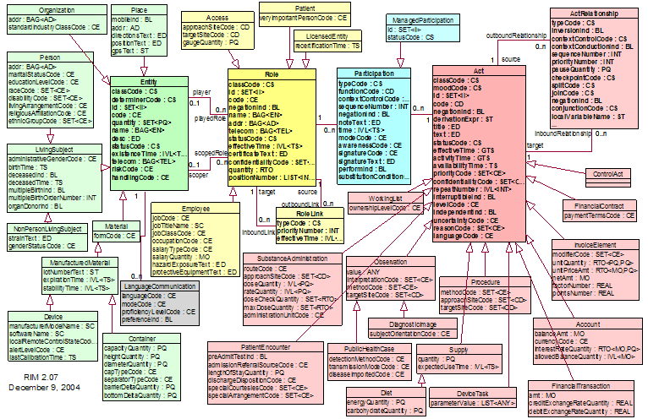
信息模型
www.founderinternational.com
Page<number>

Slide 14

信息模型
Downtown
Hospital
Uptown
Hospital
Roles和Entities的关联“Played and Scoped”
Scoped
By
Scoped
By
Joe Smith
Doctor
Patient
Plays
Plays
www.founderinternational.com
Page<number>

Slide 15
信息模型
Acts和Roles的关联Relations and Participants
Participating Roles
Related Acts
Act
Entities in Roles participate in acts via Participations.
Acts are related to other acts via ActRelationShips.
www.founderinternational.com
Page<number>

Slide 16
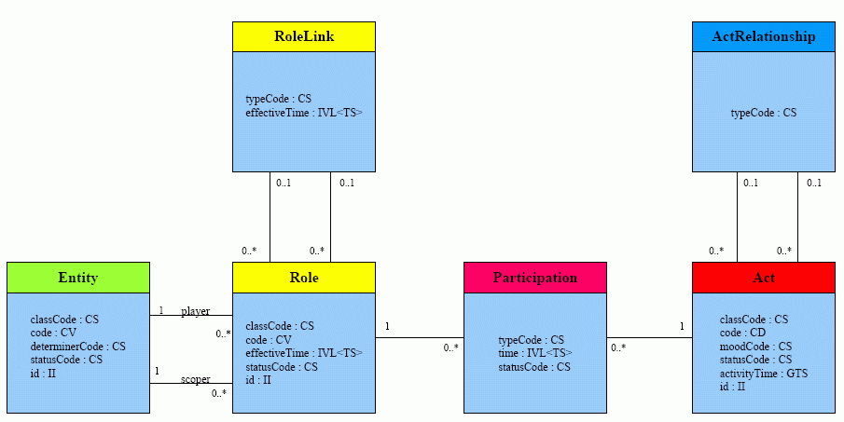
信息模型
RIM的UML模型(简图)
www.founderinternational.com
Page<number>

Slide 17
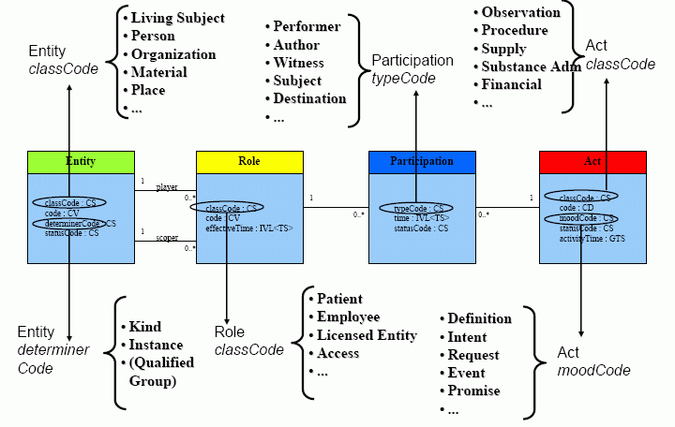
信息模型
RIM的编码概念
www.founderinternational.com
Page<number>

Slide 18
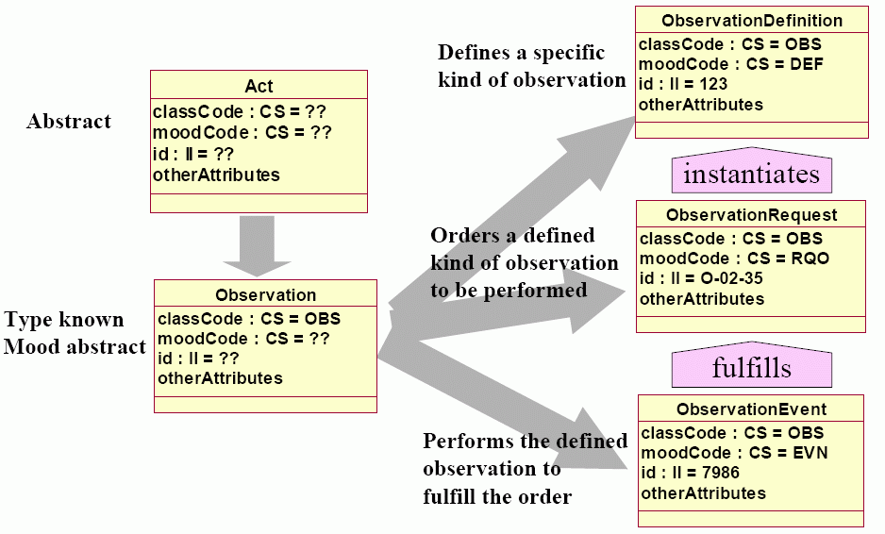
信息模型
RIM的限制式概念
www.founderinternational.com
Page<number>

Slide 19




信息模型
ENC - Encounter
OBS - Observation (lab)
SBADM - Substance Administration (pharmacy -admin)
SPLY - Supply (pharmacy - dispense)
www.founderinternational.com
Page<number>

Slide 20
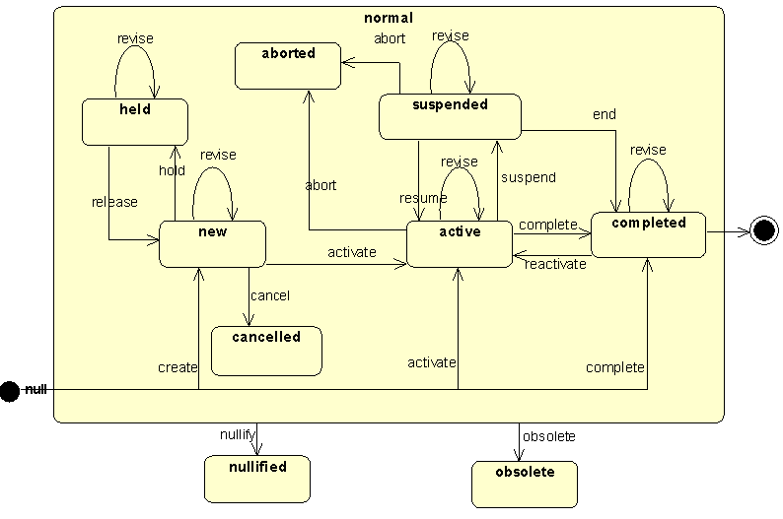

信息模型
Acts 有 States Code
www.founderinternational.com
Page<number>

Slide 21


信息模型
Proposal
  PRP
Order/Request
  RQO
Promise
  PRMS
Event
  EVN
你為什麼不整理你的房間?
快去整理房間!
我會的!
房間已整理完畢.
www.founderinternational.com
Page<number>

Slide 22
信息模型
今天的房間整理安排下午三時
Appointment
  APT
Definition - DEF
  from master file
Event Criterion - EVN.CRT
  precondition, such as “if pain”
“整理房間” 指把床整理好, 把衣服放在洗衣機, 及把玩具收拾好.
如果你想吃冰淇淋, 那你趕快把房間整理好….
www.founderinternational.com
Page<number>

Slide 23

信息模型
外部编码系统
  如LOINC编码
HL7编码
  例如：Encounter Type are Act Codes.
<code
code="1554-5"
codeSystemName="LN"
displayName="Serum Glucose“
/>
Encounter Type
Inpatient
Emergency
Ambulatory
Home Health
www.founderinternational.com
Page<number>

Slide 24
信息模型
Acts有Ids
II:
identifier that uniquely identifies a thing or object.
Examples include medical record number, order id, service catalog item id, etc.
Usually based on ISO Object Identifier (“OID”)
  OID Registry: http://www.hl7.org/oid/index.cfm
Not to be confused with code – which describes the KIND of Act.
www.founderinternational.com
Page<number>

Slide 25
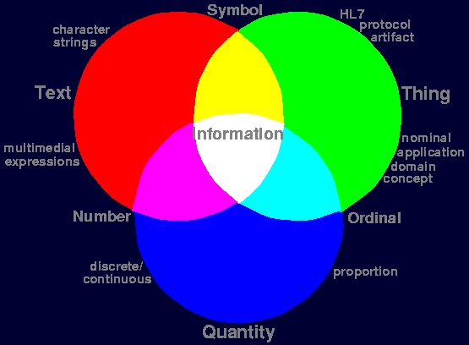
数据类型与词汇
数据类型大致可以分成
  基础类
  泛型类
  数量类
  时间类
  文字类
  人口类
  事务类
    编码
    概念
    关联
資料來源：HL7 v3.0 Data Types Specification v 0.95
www.founderinternational.com
Page<number>

Slide 26
数据类型与词汇
編碼系統
可以分成外部編碼與內部編碼
  外部：ICD9、ICD10、LOINC、SOMED、CPT、UMLS等
  內部：HL7所制定。 ActClass、 RoleClass等。
注意，每個編碼系統都有其OID。
  外部編碼：因其內容值由外部編碼決定，故只會列出OID。
    ICD-9CM [2.16.840.1.113883.6.2]
    SNOMED International [2.16.840.1.113883.6.51]
    CPT-4 [2.16.840.1.113883.6.12]
  內部編碼：由HL7決定。除OID外，也會列出內容值(後述)。
    ActClass [2.16.840.1.113883.5.6]
    RoleClass [2.16.840.1.113883.5.110]
    AdministrativeGender [2.16.840.1.113883.5.1]
www.founderinternational.com
Page<number>

Slide 27
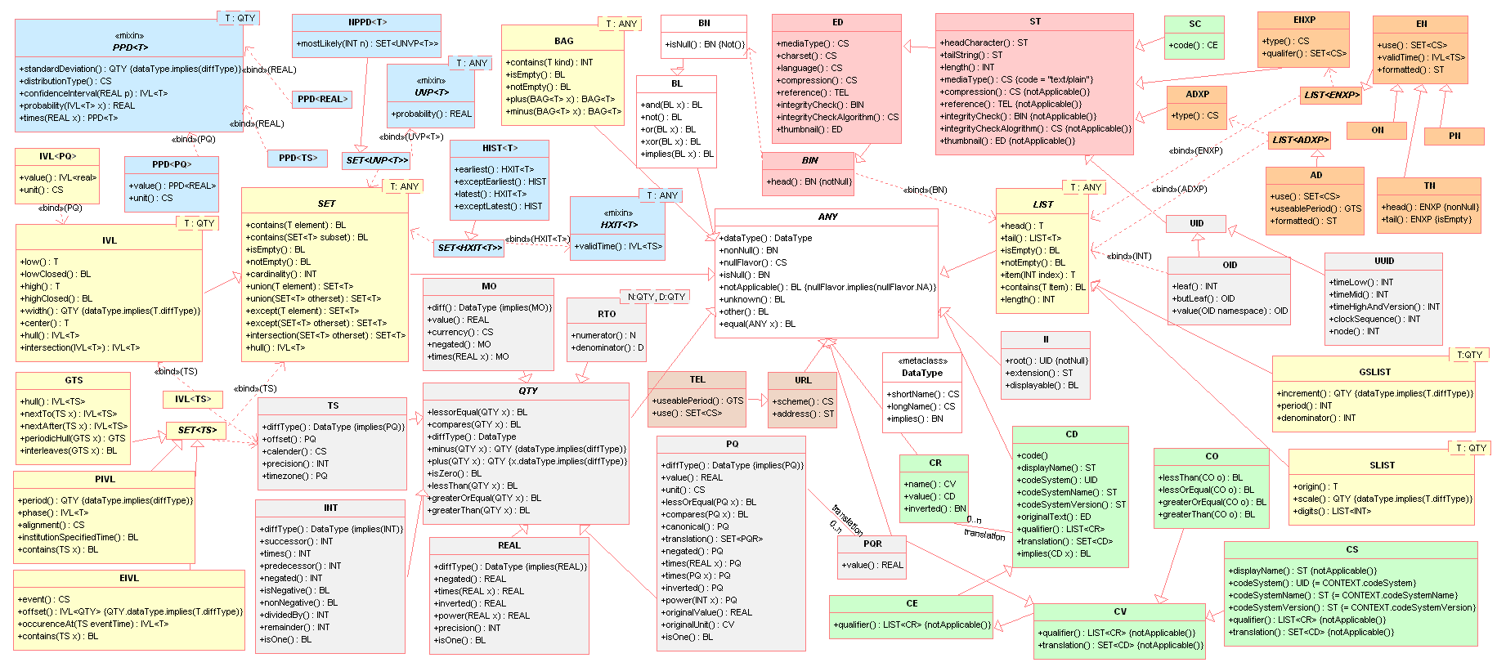
数据类型与词汇
www.founderinternational.com
Page<number>

Slide 28
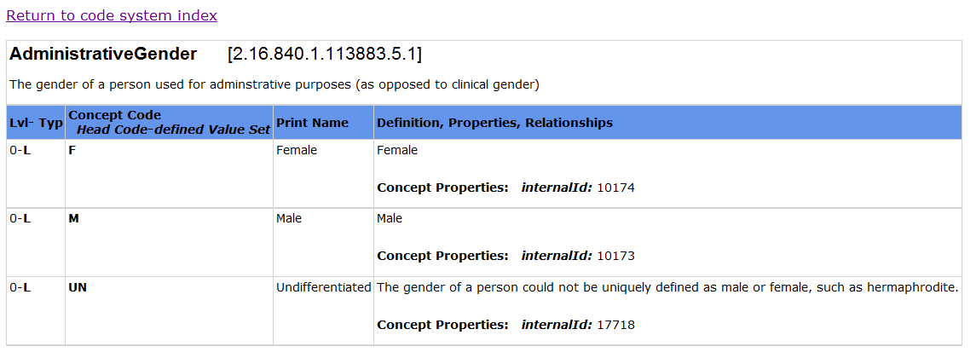
数据类型与词汇
編碼系統
編碼系統名稱
編碼系統OID
編碼系統簡述
內部標準管理
可使用之值
建議顯示內容
編碼系統層級
L:leaf，已無子項。
A:abstract，有子項。
S:specializable，有子項。(與前者差異，仍需再研究)
www.founderinternational.com
Page<number>

Slide 29
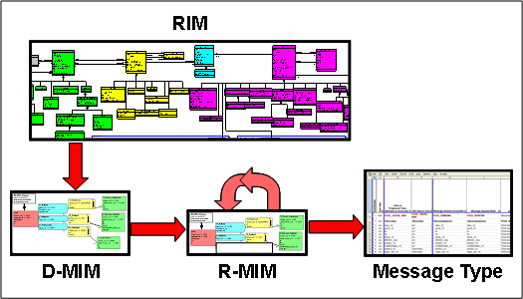
RMIM
**限制循环**
扩展RIM模型
www.founderinternational.com
Page<number>

Slide 30
RMIM
Domain Message Information Model
延伸自RIM。
由特定領域(domain)负责构建
  例如“Patient Administration”。
会有多个“entry points”
部分属性开始给定限制值。
www.founderinternational.com
Page<number>

Slide 31
RMIM
Refined Message Information Model
顯示在特定訊息或訊息集合中所有資料。
衍生自RIM，是D-MIM之子集合。
屬性會進一步限制。
只會有一個“Entry Point”連接到特定焦點或主題類別。
Patient Administration DMIM
Active Emergency Encounter
RMIM
New Person
RMIM
www.founderinternational.com
Page<number>

Slide 32
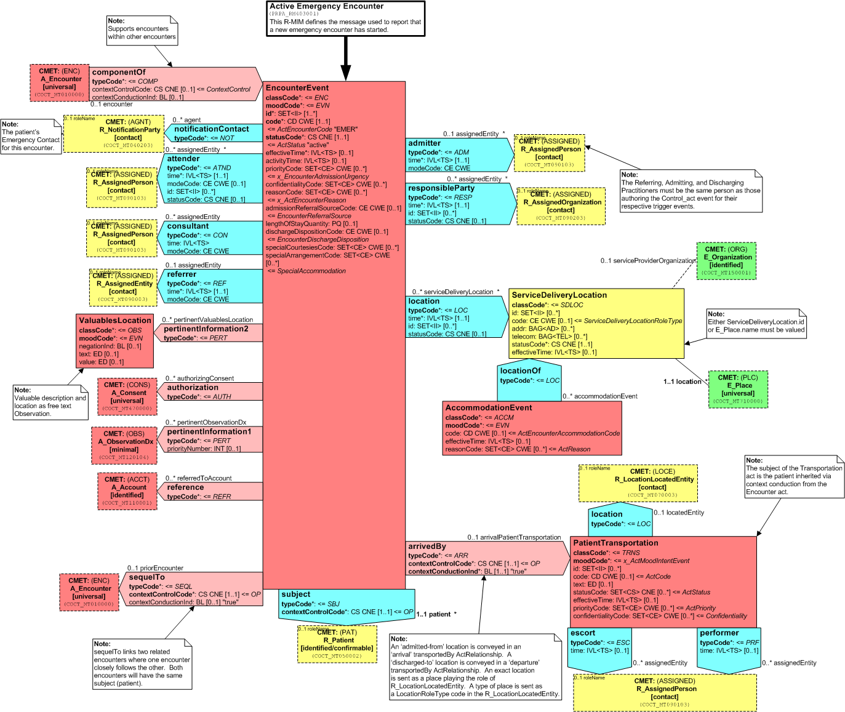
RMIM
Entry Point
Focal Class
Active Emergency Encounter
www.founderinternational.com
Page<number>

Slide 33
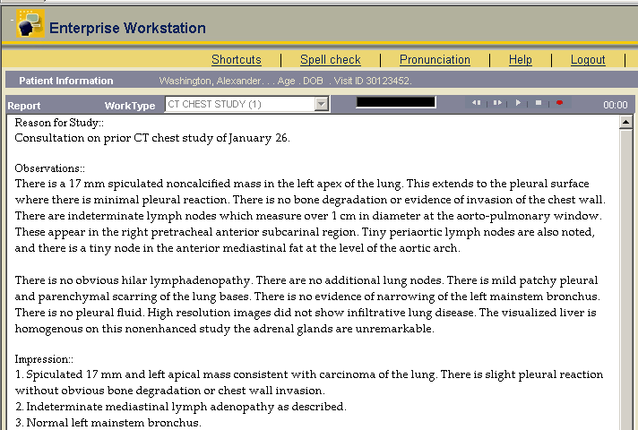
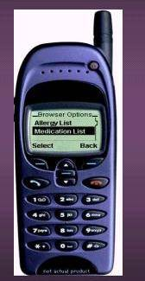
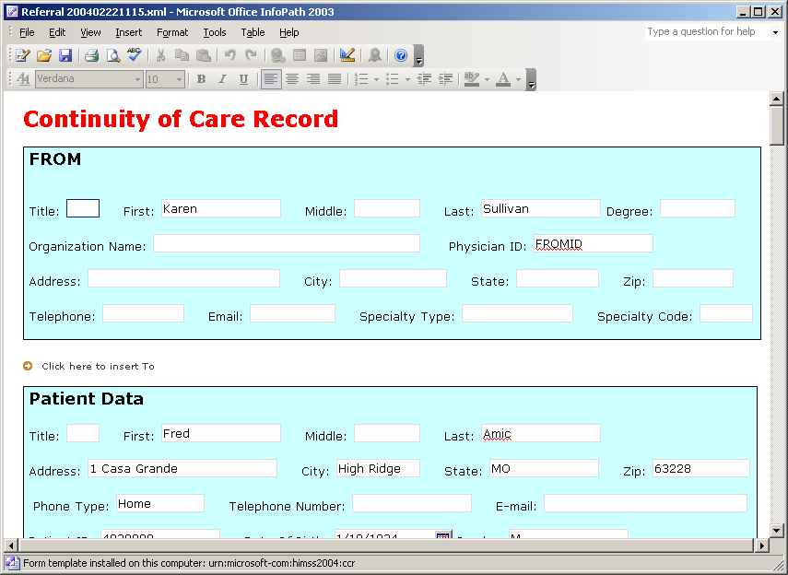
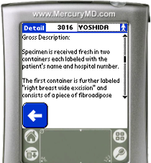
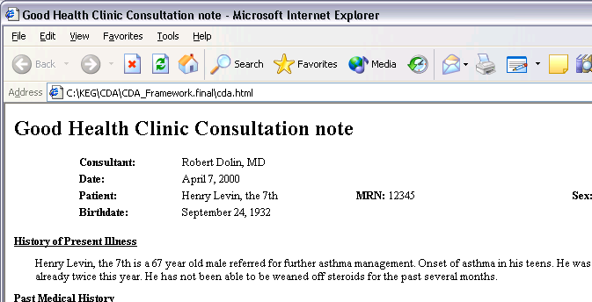
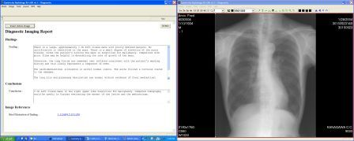
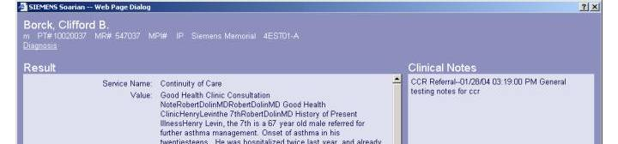
CDA R2
CDA是电子文件交换规范
This is a CDA
and this
and this
and this
and this
and this
and this

Slide 34
CDA R2
CDA 可以是
  Discharge Summary
  Care Record Summary
  Progress Note
  H&P
  Public health report
… 任何带有签章的内容
CDA是电子 文件交换规范
www.founderinternational.com
Page<number>

Slide 35
CDA R2
从XML角度，任何一种都是“document”
直觉的角度，documents是:
  表现出历史医疗记录格式
  把分散的资料及片断病历叙述整合在一起
CDA给一系列的healthcare documents 一些规范
什么是电子文件
www.founderinternational.com
Page<number>

Slide 36
CDA R2
A clinical document ... 有以下的特色:
    Persistence 永久性
    Stewardship管理性
    Potential for authentication鑑別性
    Context關連性
    Wholeness完整性
    Human readability閱讀性
因此 CDA documents 不是:
  data 碎片除非已簽核
  出生至死亡的記錄
  已簽章文件的集合
www.founderinternational.com
Page<number>

Slide 37
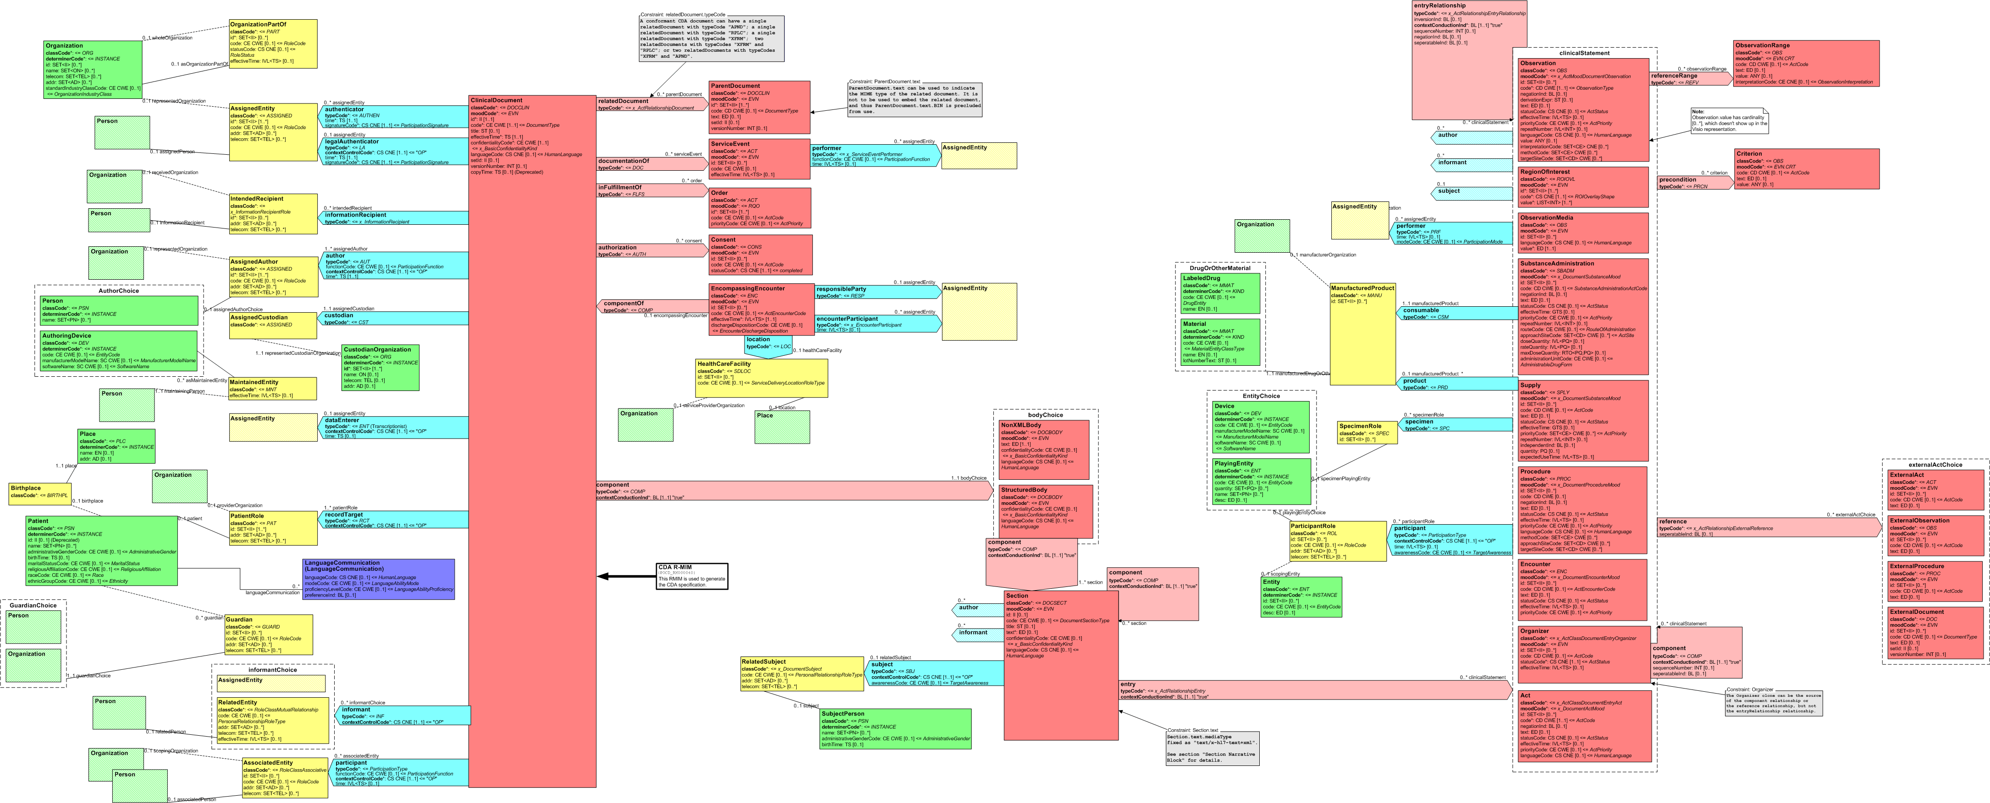
CDA R2
CDA R-MIM
CDA Header
CDA Body,
Section, and
Narrative Block
CDA Entries
Ext'l
Refs
www.founderinternational.com
Page<number>

Slide 38
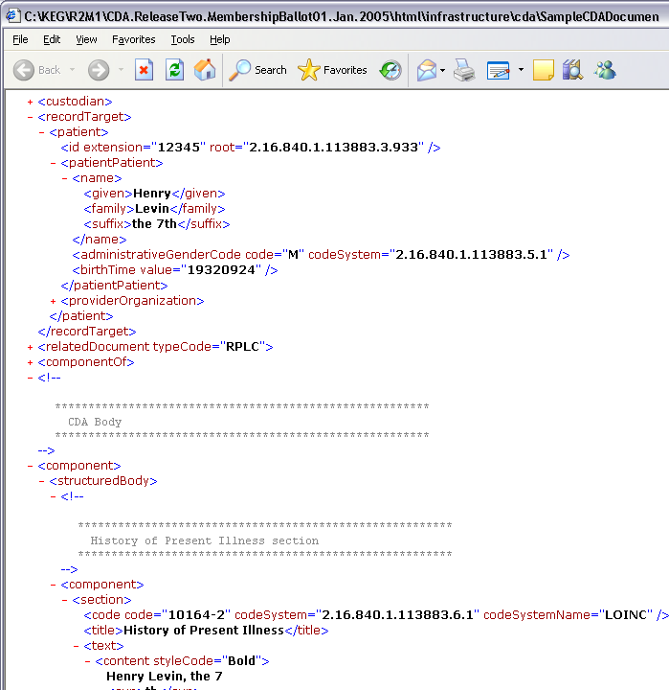
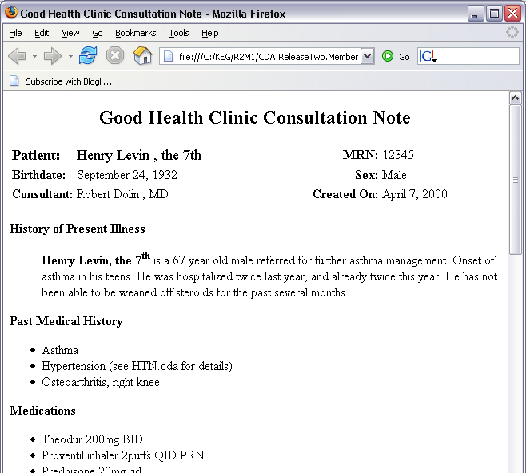
CDA R2
Sample CDA
Header
Body
  Readable: required
  Computable: optional
www.founderinternational.com
Page<number>

Slide 39
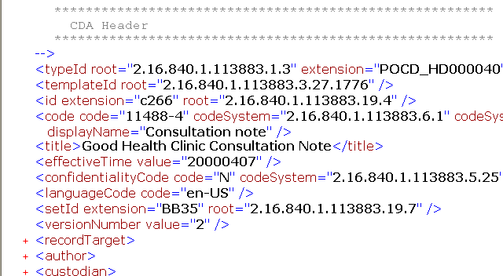
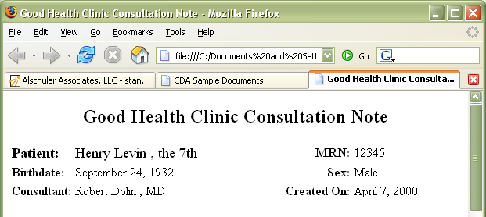
CDA R2
Identify
  Patient
  Provider
  Document type...
Sufficient for
  Medical records management
  Document management
  Registry/repositoryg
  Record locator service
  Store, query, retrieve
CDA Header: Metadata
required
www.founderinternational.com
Page<number>

Slide 40
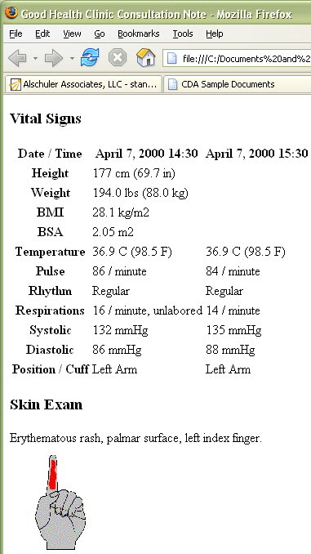
CDA R2
CDA Body: Human-readable report
Any type of clinical document
  Consult
  Op note
  Discharge Summary...
  Format: tif, PDF, HTML, XML:
  Paragraph
  List
  Table
  Caption
  Link
  Content
  Presentation
www.founderinternational.com
Page<number>

